Slide 1
الابتكار وريادة الاعمال
Innovation & Entrepreneurship
1441 AH

Slide 2
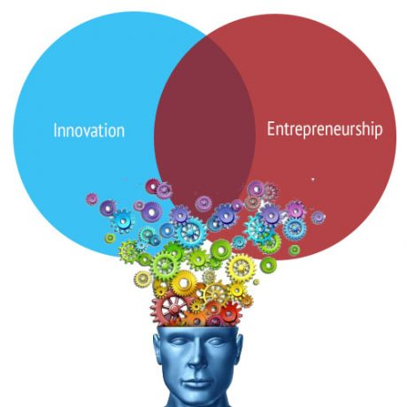
هدف المقرر ومخرجاته التعليمية:
الهدف الرئيس للمقرر:
يهدف مقرر الابتكار وريادة الاعمال الى تنمية المهارات الابتكارية والإبداعية وثقافة ريادة الأعمال لدى طلبة الجامعة. مما يجعلهم قادرين على خلق فرص عمل لأنفسهم وزملائهم والمساهمة الفاعلة في الاقتصاد الوطني بما يتوافق مع رؤية المملكة 2030.

Slide 3
المخرجات التعليمية:
أن يوضح الطالب مفهوم الابتكار والإبداع والفارق بينهما.
أن يشرح الطالب المهارات الأساسية لريادة الأعمال
القدرة على توليد الأفكار الريادية والعمل على تنفيذها.
أن يبني الطالب المنتجات الريادية والخدمات الإبداعية وخطط التسويق والتشغيل لها.
أن يعد الطالب خطة ونموذج عمل لفكرة ريادية مقترحة.
أن يسوق الطالب لمنتجه بشكل فعال.
أن يعمل الطالب ضمن فريق بشكل فعال لتوليد أفكار إبداعية وعمل نموذج عمل لها.
أن يبحث الطالب بشكل فعال في مصادر المعلومات المتعددة لجمع معلومات متنوعة عن مشروعه أو فكرته.

Slide 4
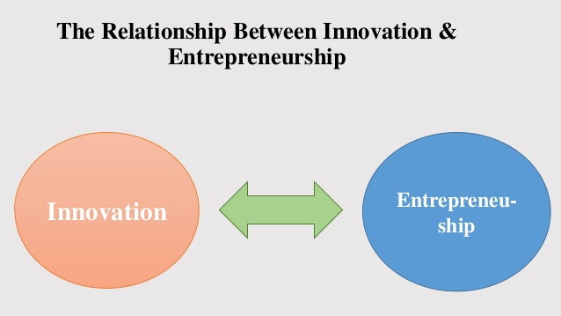
ماهي العلاقة بين الابتكار وريادة الاعمال ؟
تعد العلاقة بين الابتكار وريادة الأعمال علاقة ذات منفعة متبادلة، فالابتكار يتم تمويله وتسويقه من خلال ريادة الأعمال، وبدون ظهور الابتكارات التكنولوجية الجديدة، ستصل ريادة الأعمال إلى طريق مسدود، وبدون ريادة الأعمال سيبقى الابتكار مجرد أفكار مخزّنة في عقل المبتكر ربما يتم إهمالها وتذهب طي النسيان.

Slide 5
ماذا تعني ريادة الاعمال ؟
ماذا يعني الابتكار؟
ريادة الأعمال هي عملية إنشاء أعمال مستدامة
العمل على ابتكار أفكار جديدة ومعرفة وتقنية جديدة لإنشاء منتجات وخدمات تكون مقبولة من السوق والمجتمع.
القدرة على تطبيق الحلول الإبداعية للمشكلات لإثراء حياة الناس.
- هناك اختلاف كبير بين رجل الأعمال العادي وبين رائد الأعمال الذي يعتمد على التصوّر وأخذ المبادرة.
- ما يفصل رجل الأعمال عن رائد الأعمال هو تصوراتهما ومبادرتهما، فرائد الأعمال يرى أمورًا لا يستطيع الآخرون رؤيتها، ويتصرف قبل أن يتفاعل غيره؛ فريادة الأعمال ليست سمة ولا شخصية، بل هي بحث منهجي يرمي إلى التغيير، واستغلال الفرصة.

Slide 6
ابحث عن اهم المبتكرين العرب والأجانب ؟
ما هو اثر ريادة الاعمال على المجتمع والاقتصاد؟
ناقش العلاقة بين الابتكار وريادة الاعمال من خلال رؤية 2030 ؟

Slide 7
منشأ منهجية لين
هي طريقة تطبيق افكار جديدة تماما مع ادخال بعض التعديلات والتغييرات على النظريات التقليدية للحصول على اطار عمل ناجح مبتكر في جميع مجالات الصناعة.
Eric Ries

Slide 8
ريادة الاعمال
(أسلوب واداره)
رواد الاعمال
الابتكار
القياس
التعلم
مبادئ منهجية لين
لإدارة المنشئات
التعلم المثبت
المحاسبة الادارية

Slide 9
المنشئات الناشئة
مؤسسات بغرض ابتكار منتجات جديدة في ظل أجواء شديدة الضبابية فيما يتعلق بنجاحها من عدمه
لماذا تفشل الشركات الناشئة فشلا ذريعا في كل مكان؟

Slide 10
التوجيه
الرؤية
التسارع

Slide 13
1. البداية
ماهي المخاوف ؟
البيروقراطية
تجفيف ينابيع الابداع
مؤسسة
شركة ناشئة
نظام اداري

Slide 14
ما هو سبب فشل ايريك في بداية حياته المهنية؟
كيف قام ايريك بتطوير منهج مبادئ الإدارة من اجل مساعدة الشركات الناشئة؟

Slide 15
منهجية لين
تعريفها:
عبارة عن طريقة جديدة للنظر الى تطوير المنتجات الجديدة المبتكرة التي تركز على تكرار انتاجها بشكل سريع وعلى أفكار العملاء و الطموحات الكبيرة في الوقت ذاته.
الهدف منها:
انشاء شركة مزدهرة قادرة على تغيير العالم من خلال الرؤية الأساسية للشركات الناشئة.
على ماذا ترتكز هذه المنهجية؟
1. كيفية قيادة الشركات الناشئة بناء على استخدام الافتراضات.
2. احداث تعديلات مستمرة باستخدام جبلة القيادة المسماة بحلقة الابتكار- القياس- التعلم.
3. زيادة حجم وتنمية العمل بأقصى سرعة ممكنة

Slide 16
المنتج
التحسين
المنتج
الاستراتيجية
الدوران على المحور
الاستراتيجية
الرؤية
الرؤية

Slide 17
2. التعريف
ماذا يقصد برائد الاعمال ؟
Mark’s Story
كان مارك يمتلك جميع مقومات رائد الاعمال:
- فريق عمل ممتاز
- موظفين جيدين
- رؤية قويه للمستقبل
- الاستعداد للإقدام على المخاطر
ولكن ؟!

Slide 18
ماهي الشركة الناشئة؟
- مؤسسة بشرية صممت لصنع منتجات او خدمات جديدة في ظل ظروف شديدة الضبابية
منتجاتها عباره عن مبتكرات جديدة
- الشركات الناشئة لا تتعلق بالمنتجات او الطفرات التكنولوجية ان الشركة الناشئة اكبر من مجموع اجزائها انها مؤسسة ينشئها البشر
- الشركات الجديدة المستنسخة من شركة موجوده بالفعل من حيث بنيتها وأسعار منتجاتها وعملائها المستهدفين و منتجها ربما يكون استثمارا اقتصادا جذابا ولكنها لا تعتبر شركة ناشئة

Slide 19
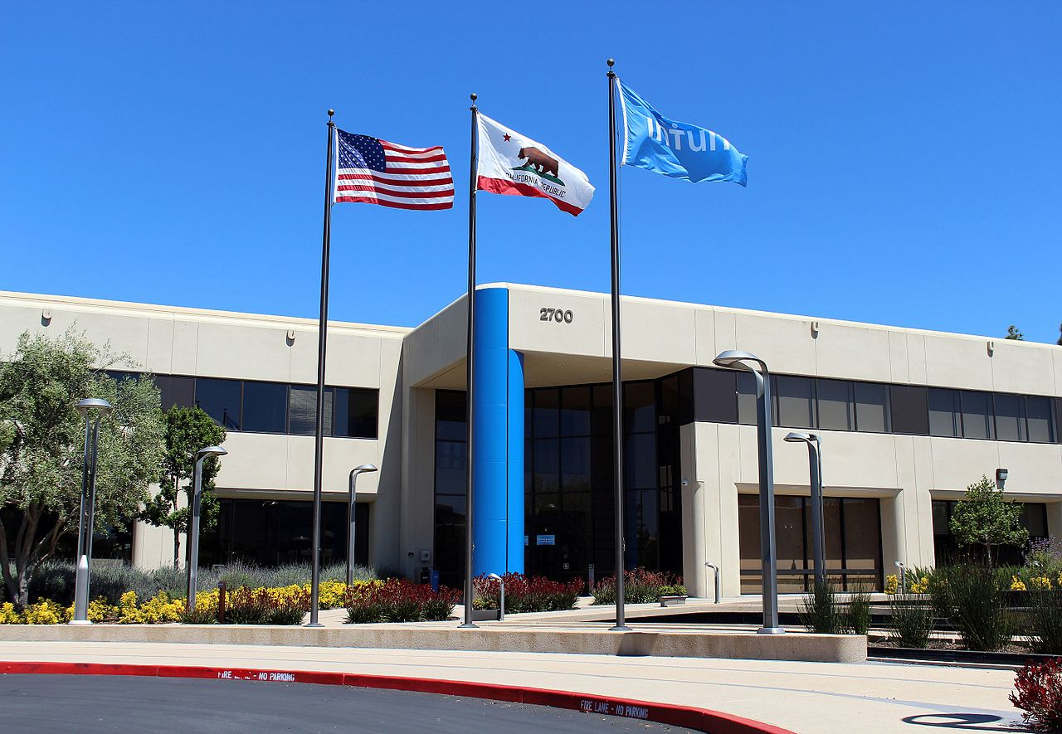
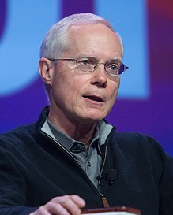
قصص نجاح
قصة سنابتاكس
قصة شركة انتويت لرائد الاعمال الأسطوري سكوت كوك
Scott Cook

Slide 20
3. التعلم
التعلم المثبت هو أسلوب صارم لإظهار التقدم عندما يغرس في تربة الضبابية الشديدة التي تنمو فيها الشركات الناشئة.
يعتبر التعلم المثبت عملية تجريبية لإظهار ان الفريق قد اكتشف حقائق قيمة عن التوقعات التجارية المحتملة للمشروع الجديد في الوقت الحاضر وفي المستقبل.
التعلم المثبت هو أسلوب اكثر تماسكا و دقة وسرعة من توقعات السوق او الخطط التجارية التقليدية.

Slide 22
كيف تم تطبيق التعلم المثبت في شركة امفيو؟
الاستراتيجية العبقرية
قبل الاطلاق بستة اشهر
الاطلاق
التحدث مع العملاء
التخلص من عملي ( التخلص من الاف السطور من الاكواد البرمجية)
القيمة في مقابل الفقد

Slide 23
الدروس المستفادة من قصة شركة امفيو
- اعدت كلية ستانفورد للدراسات العليا في إدارة الاعمال دراسة رسمية عن السنوات الأولى من عمر شركة امفيو.
- أصبحت جزءا من مناهج إدارة الاعمال في العديد من كليات هارفارد لإدارة الاعمال.
يحصى من ورش العمل والمحاضرات و المؤتمرات. - شارك قصته في عدد لا
- منهجية لين قائمة على فهم المبادئ الخفية التي تجعل الشركات تحقق النجاح.
- كل شركة ناشئة تحتاج الى الأسلوب العلمي لإدارة هذه الشركة.

Slide 24
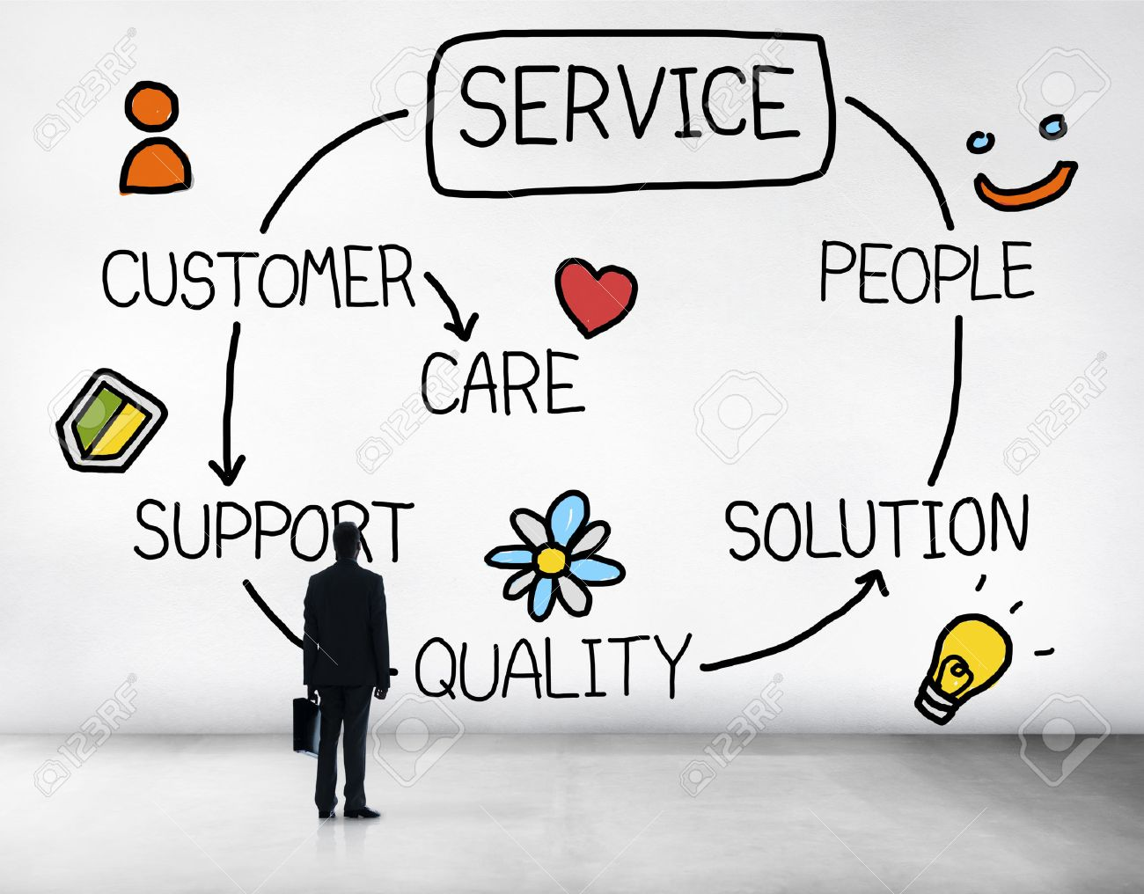
4. التجربة
أي من اراء العملاء يجب الاستماع اليه ؟
كيف نحدد الأولويات بين الكثير من الخصائص التي يمكننا انشاؤها؟
أي من الخصائص تعتبر ضرورية لنجاح المنتج وايها تعتبر ثانوية ؟
ما الذي يمكننا تغييره بأمان وما الذي قد يغضب عملاءنا؟
ما الذي قد يسعد عملائنا الحاليين على حساب العملاء المستقبليين؟
ما الذي يجب علينا العمل لتحقيقه فيما بعد ؟

Slide 25
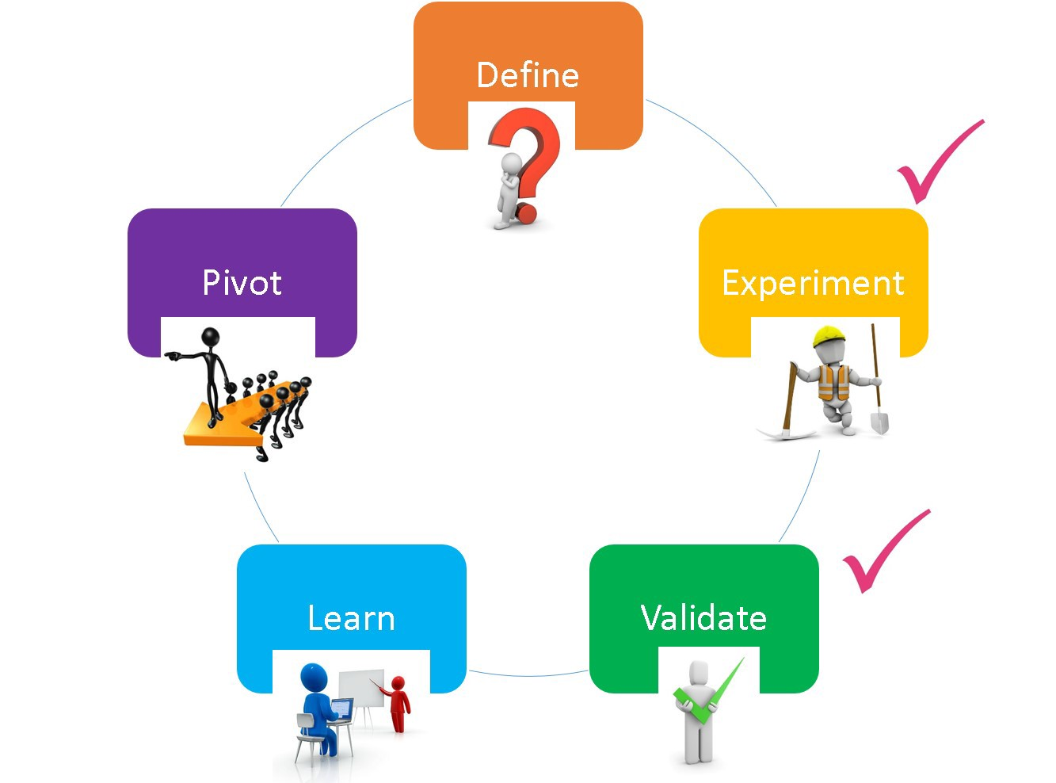
4- التجربة
أي من اراء العملاء يجب الاستماع اليه ؟
كيف نحدد الأولويات بين الكثير من الخصائص التي يمكننا انشاؤها؟
أي من الخصائص تعتبر ضرورية لنجاح المنتج وايها تعتبر ثانوية ؟
ما الذي يمكننا تغييره بأمان وما الذي قد يغضب عملاءنا؟
ما الذي قد يسعد عملائنا الحاليين على حساب العملاء المستقبليين؟
ما الذي يجب علينا العمل لتحقيقه فيما بعد ؟

Slide 27
فرضية
تجربة
نتيجة
- التجريب يتضمن تتبع الأسلوب العلمي الذي يبدا بفرضية واضحة تضع توقعات عما يجب ان يحدث و من ثم يضع هذه التوقعات موضع الاختبار.

Slide 28
- تبدأ قصة تأسيس متجر زابوس الالكتروني الشهير عندما كان يسير “نيك سوينمورن” في احد الطرقات في ولاية سان فرانسيسكو في عام 1999 بغرض البحث عن حذاء معين يرغب في شرائة، ولكنة ظل يبحث ولم يجدة الا في احد المحلات ولكن كان متوفر بلون غير محبب لة واثناء تجولة وجد نفس الحذاء في متجر اخر ولكنة كان مقاس واحد فقط وغير مناسب لة وبعد وقت طويل من التجول اصيب نيك بالاحباط الشديد ويتسائل كيف لا يتوافر طلبة في منطقة راقية جدا مثل هذة، وبالطبع لم يستلم نيك وقرر ان يبحث في مكان اخر عن الحذاء الذي يريدة وهذا المكان هو الانترنت ولكنة تفاجأ بقلة المتاجر وبالطبع لم يجد حذائة وكانت هذة بداية لفكرة عظيمة سينتج عنها فيما بعض موقع زابوس والذي يعد من اشهر المتاجر الالكترونية في العالم.

Slide 29
- تجربة الشركة الناشئة اختبرت اكثر من جانب واحد!
اثناء اختبار الفرضية الأولى تم اختبار الكثير من الفرضيات مثل :
التواصل مع العملاء
دعم العملاء
التعامل مع المرتجعات
خدمة التوصيل المجاني
وغيرها من الفرضيات

Slide 30
- بدأت تتوالى الارباح والنجاحات حيث تمكنا تحقيق ارباح وصلت 1.6 مليون دولار في عام 2000 اى بعد عام واحد فقط من تأسيس زابوس وتزايدت الارباح على مدار السنوات الى ان تخطت المليار دولار في عام 2008 وفي عام 2009 انضمت شركة زابوس الى شركة امازون بصفقة بلغت المليار ومائتى مليون دولار.

Slide 31
كارولين بارلرين مديرة قسم الابتكار الاجتماعي العالمي في شركة هيوليت باكارد
عدد الموظفين يزيد على 300 الف موظف من مختلف الجنسيات
عائد المبيعات سنويا يزيد على 100 مليار دولار
- الفرضية: استعداد الموظفين لقضاء بعض من وقتهم في العمل التطوعي وبالأخص ( تقديم مهارات مهنية بدون مقابل
خارج اطار الشركة مثل: تجهيز شبكات الانترنت داخل المدارس )
- فرضية القيمة: تختبر هذه الفرضية ما اذا كان المنتج او الخدمة يقدمان قيمة حقيقية للعملاء بمجرد ان يستخدموها
- فرضية النمو: تختبر كيفية اكتشاف العملاء الجدد منتجا حتى نستطيع انتشار البرنامج
- التجربة: تم تحفيز الموظفين في الشركة لتقديم خدمات مجتمعية و كذلك زيادة عدد المستفيدين والعملاء
- النتيجة: إيجابية
المنتج
الاستراتيجية
الدوران على المحور
الاستراتيجية
الرؤية

Slide 32
2. التجربة منتج في حد ذاتها
ساعدت التجارب على حل الكثير من المشكلات المستعصية كما قدمت مواصفات دقيقة عما يجب انتاجه. على النقيض من عملية التخطيط الاستراتيجي التقليدية او عملية أبحاث السوق.

Slide 33
شركة كوداك
ليس فقط شركة ترتبط بالكامرات والأفلام !!
- كوداك جاليري
قاد كوك فريق عمله للقيام بتطوير مجموعة جديدة من الخصائص للمنتج والتي تجعل من السهل مشاركة الصور الملتقطة في اثناء الاحتفالات او الموتمرات او غيرها من المناسبات لكي يتشاركوا الصور التي التقطوها مع اشخاص اخرين من الحضور
ماهي الفرضيتان الرئيسيتان التي قام عليها الالبوم؟

Slide 34
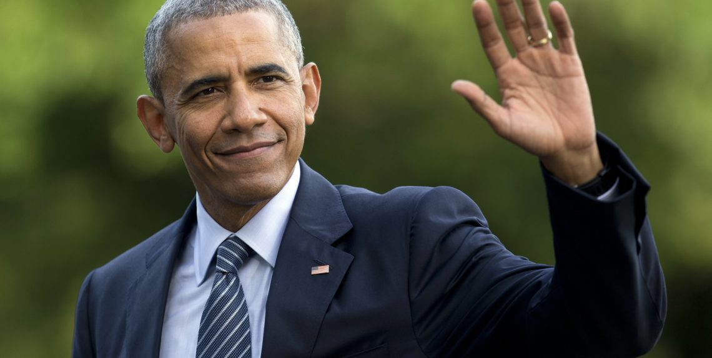
هل تستخدم منهجية لين في المؤسسات الحكومية ؟
المكتب الفيدرالي لحماية المستهلك | مثال
حماية المواطنين الأمريكيين من القروض المبالغ فيها التي تقدمها شركات الخدمات المالية مثل بطاقات الائتمان | الهدف منه
500 مليون دولار | الميزانية
ادراك الامريكيون انهم قادرون على الاتصال بالمكتب الفيدرالي من اجل الحصول على المساعدة فيما يتعلق بالاحتيال والتعسف المالي | الفرضية
قام المكتب بفتح خط ساخن مع توفير خدمة الرد الالي تسويق الخط الساخن في بعض المناطق الصغيرة | التجربة
المكتب قادر الان على الانخراط في عملية مستمرة من التحسين والتي يمكن ان تضيف حلولا افضل واكثر ببطء ولكن بخطوات ثابتة | النتيجة

Slide 35
القياس
ماهي مهمة الشركة الناشئة ؟
1- القياس الدقيق لموضعها ومواجهة الحقائق العصيبة التي يكشف عنها التقييم
2- اجراء التجارب لتعلم كيفية تقريب النتائج الفعلية من تلك التي نصت عليها خطة العمل
ان الموظفين ورواد الاعمال يميلون لان يكونوا متفائلين بطبيعتهم، حيث اننا نواصل ايماننا بأفكارنا حتى إن كانت جميع الدلائل تشير الى فشلها: لهذا السبب، تعتبر اسطورة المثابرة بالغة الخطورة.
سمعنا جميعًا بقصص عن رواد اعمال اسطوريين تمكنوا من انتزاع النصر من بين براثن الهزيمة، ولكن للأسف، لم نسمع الكثير من القصص عن هؤلاء الاخرين المجهولين الذين ثابروا طويلاً، وقادوا شركاتهم نحو الفشل.

Slide 36
كيف يمكن لشيء يبدو كالمحاسبة ان يغير من حياتك؟
اعداد التقارير المالية وإجراء المراجعات.....
هل تنحصر في هذه النقطتين ؟!
حقق بعض اهداف المنتج. اتحدث مع بعض العملاء، وانتظر لترى ما إذا كانت العائدات سترتفع

Slide 37
ماهي المحاسبة الإبداعية ؟
تبدأ المحاسبة الإبداعية بتحويل افتراضات قفزة الثقة الى نموذج مالي كمي.
على سبيل المثال، من شأن خطة عمل شركة صناعيه كبرى أن تظهر مدى نموها بالنسبة الى حجم مبيعتها، وعندما تتم إعادة استثمار الأرباح من مبيعات المنتجات في التسوق والحملات الدعائية, تحصل الشركة على المزيد من العملاء. يعتمد معدل النمو بشكل أساسي على ثلاثة أمور: لربيحه التي تحصل عليها الشركة من كل عميل. وتكلفه جذب المزيد من العملاء، وتكرار شراء العملاء الحاليين للمنتجات.

Slide 38
على النقيض تعمل الشركات السوقية والتي تعمل كوسيط بين البائع والمشتري مثل (أي باي) وفق نموذج نمو مختلف تماما حيث ان نجاحها يعتمد بشكل أساسي على تأثيرات الشبكة التي تجعل من الشركة الوجهة الأولى لكل من البائعين والمشترين من اجل عقد الصفقات حيث يرغب البائعون في ان تحتوي السوق على اكبر منافسة ممكنة بين البائعين

Slide 39
كيفية عمل المحاسبة الإبداعية :
انشاء خط الأساس
ضبط محرك النمو
تغيير المسار او الثبات

Slide 40
قيمة مقاييس تطوير المنتج الثلاثة:
قياس النشاط
سهولة الاستخدام
قابلية المراجعة
المنتج
الاستراتيجية
الدوران على المحور
الرؤية

Slide 41
التسارع
شغل محركاتك

Slide 42
حقائق عن منهجية لين
1- يمكنك ان تبدا باستخدام منهجية لين من اجل التخلص من الهدر وزيادة كفاءة الانشطة المنتجة للقيمة.
2- القيمة في الشركات الناشئة لا تتعلق بفريق العمل بل بالتعلم المثبت لكيفية انشاء شركة ناجحة.
3- ان الشركات الناشئة تحتاج الى بنى مؤسسية تقلل من الظروف شديدة الضبابية التي تعتبر العدو الرئيسي للشركات الناشئة.
4- يتطلب اطلاق المنتجات في الاسواق نفقات ثابتة.
ما المنتجات التي يرغبها العملاء بشدة ؟
كيف ستنمو شركتنا ؟
من عملاؤنا ؟
أي من العملاء علينا الاستماع لهم وايهم علينا تجاهله ؟

Slide 43
1- هل هناك سبب يدفعك لإطلاق المنتج بشكل اسبوعي بدلا من الاطلاق اليومي او ربع السنوي او السنوي؟
2- كم من الوقت والطاقة يجب على الشركات ان تستثمرهما في البنية التحتية و التخطيط المبكر استعدادا لتحقيق النجاح ؟
3- ما الذي يجب على الموظفين قضاء ايامهم في فعله؟
4- كيف نحمل الموظفين مسئولية التعلم على مستوى المؤسسات بأكملها؟
5- كم من المرات عليك ان تطلق منتجا في الاسواق؟

Slide 44
سنعمل في المحور الثالث ( التسارع) على:
1-تطوير الاساليب التي ستسمح للشركات الناشئة التي تتبع منهجية لين بالنمو دون التضحية بالسرعة
والرشاقة التي تعتبر دماء الحياة بالنسبة لجميع الشركات الناشئة.
2-استغلال ميزة القوة الغير متوقعة لدفعات الانتاج الصغيرة.
3-المقاييس التي يجب ان تستخدمها الشركات الناشئة والتي يجب استخدامها من اجل فهم نموها بينما تجذب المزيد من العملاء و تكتشف اسواقا جديدة.

Slide 45
4-كيفية بناء مؤسسة متكيفة من خلال توظيف الكمية المناسبة من العمليات للحفاظ على استمرارية رشاقة فرق العمل خلال نموها.
5- تحويل الشركة الناشئة الى شركة راسخة ناجحة من خلال البحث عن طرق جديدة للاستثمار في الابتكار الكاسح

Slide 46
دفعات الانتاج الصغيرة في ريادة الاعمال
اكتشفت شركة تويوتا ان انتاج دفعات صغيرة قد زاد من فاعلية مصانعها. وعلى النقيض من ذلك الهدف في الشركات الناشئة القائمة على منهجية لين ليس انتاج الكثير من الاشياء بفاعلية كبيرة بل تعلم كيفية بناء شركات ناجحة بأقصى سرعة ممكنة.
كانت شركة تويوتا قادرة على خدمة اسواقها الاصغر حجما والاكثر تنوعا و ظلت في المنافسة امام الشركات التي تنتج بأسلوب الانتاج بالجملة و بمرور الوقت مكنت هذه القدرة شركة تويوتا من الوصول بشكل ناجح الى اسواق اكبر حتى اصبحت اكبر مصنع للسيارات في عام 2008 .

Slide 47
الدفعات الصغيرة في شركة امفيو
في شركة امفيو جربنا اساليب التصميم والتطوير وتقديم منتجاتنا للعملاء كل على حدة مستغلين قوة دفعات الانتاج الصغيرة.
فبدلا من العمل في اقسام منفصلة كان المهندسون والمصممون يعملون جنبا الى جنب على خاصية واحدة فقط في كل مره وما ان تصبح هذه الخاصية جاهزة لان يختبرها العملاء حتى يقوموا على الفور بالكشف عن نسخة جديدة من المنتج والتي يتم تقديمها عبر الموقع الالكتروني الى عدد محدود من العملاء حينها يكون فريق العمل قادرا على الفور على تقدير مدى تأثير عملهم وتقرير ما يجب فعله بعد ذلك.

Slide 48
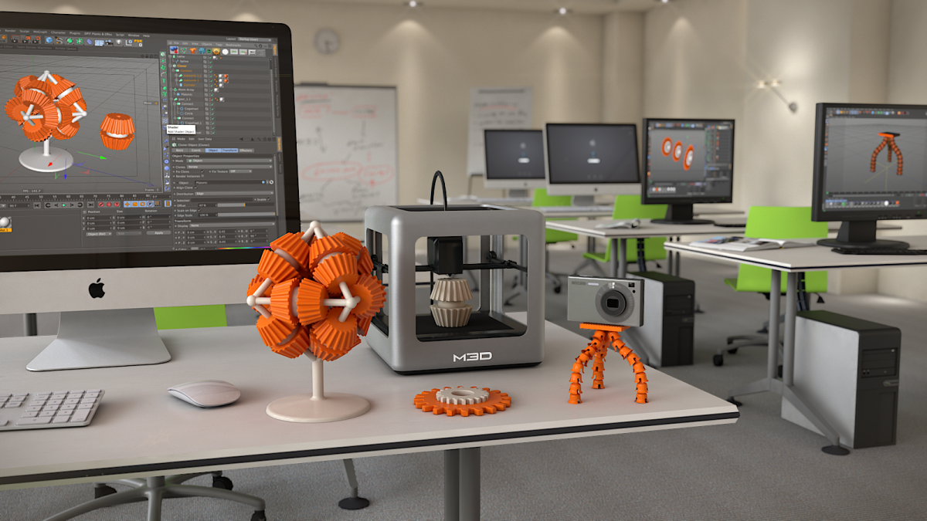
النشر المتواصل بعيدا عن البرمجيات يشمل كل من:
1- تحول الآلات الى برمجيات
2- تغييرات الانتاج السريعة
3- الطباعة ثلاثية الابعاد وادوات التصنيع السريع للنماذج الاولية

Slide 49
دفعات الانتاج الصغيرة في حيز التنفيذ
شركة اس جي دبليو ديزاين ووركس تخصصت في اساليب الانتاج السريعة للمنتجات المادية والتي تحتوي قائمة عملائها على الكثير من الشركات الناشئة.
الاطار الزمني للمشروع
تصميم و هندسة النموذج الاولي الافتراضي | يوم واحد
تصنيع و تجميع النموذج الاولي المادي | 3 ايام
اعادة التصميم: دورتان اضافيتان | 5 ايام
دورة الانتاج والتجميع الاولي لعدد اربعين وحدة | 15 يوم

Slide 50
مقاربة الدفعات الصغيرة في التعليم
يعمل جيل جديد من الشركات الناشئة لتغيير الوضع بالكامل ففي البرنامج الدراسي سكول اوف وان يحصل الطلبة على قوائم تشغيل يومية تحتوي على مهامهم الدراسية التي تتفق مع احتياجات تعلم كل طالب اعتمادا على استعداد كل طالب واسلوبه في التعلم . فعلى سبيل المثال :
جوليا تسبق مستوى صفها الدراسي في مادة الرياضيات ويمكنها التعلم بشكل افضل ضمن مجموعات صغيرة لذا فقد تحتوي قائمتها على ثلاثة او اربعة مقاطع فيديو تتفق مع مستوى استعداداها و جلسة ارشاد فردية مع معلمها لثلاثين دقيقة و نشاطا ضمن مجموعة صغيرة من الطلبة حيث تعمل على حل لغز رياضي مع ثلاث من زميلاتها من مستوى الاستعداد نفسه.
دوامة موت الدفعات الكبيرة
تضع الدفعات الصغيرة امام المديرين تحديا مغموسا بالنظريات التقليدية عن الانتاج و التقدم حيث انهم يومنون بان التخصص الوظيفي اكثر فاعلية بالنسبة للعملاء المتمرسين.
اعط مثال على ذلك ؟

Slide 51
النمو
- حضر الي مؤخرا فريقا عمل شركتين طلبا لنصيحتي في يوم واحد كان نشاط كل من الشركتين مخلفا تمام الاختلاف فقد كان الأول يركز على تطوير سوق لمساعد تجار السلع النادرة على التواصل فيما بينهم هؤلاء الأشخاص من الهواة المتحمسين للأفلام او أفلام الرسوم المتحركة او القصص المصورة الذين يتوقون لجمع مجموعات كامله من الألعاب وغيرها من البضائع التسويقية التي تمثل الشخصيات التي يحبونها
- اما الشركة الثانية فكانت تبيع برمجيات قواعد البيانات لقاعده عريضة من المؤسسات
وكانت قائمه عملائها تضم رؤساء اقسام المعلومات ورؤساء اقسام تكنولوجيا المعلومات والمهندسين من بعض كبريات المؤسسات في العالم
قد يكون لدينا الحق في التفكير في ان هاتين الشركتين لا يوجد بينهما أي شيء مشترك ولكن حضر فريق عمل كل منهما الي حاملا المشكلة ذاتها
احضر المدير التنفيذي لكل شركه من هاتين الشركتين مخططات تبدو متماثله تظهر ان نمو كل شركه منهما المبكر قد وصل الى الصفر!!

Slide 52
من اين يأتي النمو؟ محرك النمو هو الاليه التي تستخدمها الشركات الناشئة من اجل تحقيق نمو دائم. استخدام كلمه دائم لاستبعاد انشطه المرة التي تنتج موجه من العملاء ولكنها لا تمتلك أي تأثير طويل المدى مثل الحملة الدعائية الواحدة . يتسم النمو الدائم بقاعدة فقط يأتي العملاء الجدد من أفعال العملاء القدامى

Slide 53
هناك اربع طرق رئيسيه يقوم من خلالها العملاء القدامى بدفع النمو
الدعاية الشفهية :عندما اشتريت جهاز مسجل الفيديو والرقمي(تيفو)لم أتمكن من التوقف عن اخبار جميع أصدقائي واقربائي عنه وسرعان ما اصبح كل فرد من افراد عائلتي يستخدم واحدا.
كعارض جانبي لاستخدام المنتج: المنتجات الفيروسية على غرار موقع "فيس بوك "و"باي بال" فعدنا يرسل احد العملاء مالا الى احد أصفائه باستخدام "باي بال"فإن صديقه هذا سيتعرف بشكل تلقائي علي على المواقع
عبر الدعاية الممولة :يجب ان يدفع مقابل هذه الدعاية من عائد الشركة وليس من مصادر المرة الواحدة مثل راس المال الاستثماري.
عبر الشراء والاستخدام المتكرر: صممت بعض المنتجات من اجل ان يتم شراؤها بشكل متكرر سواء عبر الاشتراكات (شركات وصلات التلفاز)او عبر الشراء التطوعي(بضائع البقالة ومصابيح الإضاءة).

Slide 54
محركات النمو الثلاثة
"ان الشركات الناشئة لا تموت جوعا بل تغرق"
ستجد دائما عددا لا نهائيا من الأفكار الجديدة عن كيفيه تحسين المنتج تطفو من حولك ولكن الحقيقة المرة هي ان اغلب هذه الأفكار لا تحدث سوى فارق هامشي بسيط :حيث انها مجرد تعديلات بسيطة :لذا على الشركات الناشئة ان نصب تركيزها على التجارب الكبيرة التي تؤدي الى التعلم المثبت

Slide 55
1- محرك النمو اللزج
لهذا السبب تراقب الشركات التي تتبع نموذج محرك النم اللزج معدلات تناقص او انسحاب العملاء بعينة شديده ويعرف معدل انسحاب العملاء بانه شريحه العملاء التي تتوقف عن ارتباطها بمنتج الشركة في ايه مده زمنيه تعتبر القواعد المتحكمة في محرك النمو اللزج بسيطة للغاية :ان تعدى معدل اجتذاب المزيد من العملاء الجدد معدل انسحاب العملاء فان المنتج يكون في سبيله للنمو
للأسف كانت هاتان الشركتان اللتان تبعات محرك النمو اللزج ترقبان تقدمهما باستخدام المؤشرات الحيوية مثل اجمالي عدد العملاء
ان الطريقة المثلي لتحقيق النمو هي التركيز على العملاء الحاليين حيث ان المنتح يعجبهم اكثر من غيرهم على سبيل المثال قد تركز الشركة على الحصول على سلع اكثر وافضل مما سيشكل حافزا للعملاء ليعودوا مرارا وتكرارا ليروا ما الجديد او بدلا من هذا قد تفعل الشركة امرا مباشرا اكثر مثال ارسال رسائل لهم لأخبارهم بالعروض ذات الفترة المحدودة والعروض الخاصة في كلتا الحالتين يجب ان يكون تركيز الشركة منصبا على الحفاظ على العملاء وهذا يعارض المبدأ الشائع الذي ينقص على انه ان لم تكن الشركة تحقق نموا فعليها ان تستثمر المزيد في المبيعات والتسويق

Slide 56
2- محرك النمو الفيروسي
من بين اكثر قصص نجاح النمو الفيروسي شهرة شركة تردعى هوتميل في عام 1996 . اطلق كل من سايبر بهاتيا و جاك سميث خدمة بريد الكتروني جديدة عبر الانترنت كان بامكان العملاء ان يشتركوا بها مجانا.
وفي خلال ستة اشهر سجل كل منهم ما يزيد على المليون من العملاء الجدد وبعد خمسة أسابيع أخرى وصل عدد المشتركين الى مليوني مشترك وبعد ثمانية عشر شهرا من اطلاق الخدمة ووصول عدد المشتركين الى 12 مليون مشترك بيعت الشركة الى شركة مايكروسوفت مقابل 400 مليون دولار
يظهر الامر ذاته بشكل عملي في أسبوع الحفلات المنزلية الذي ابتكرته شركة تابروير حيث يحصل العملاء على نسبة من العائدات من خلال بيع منتجات الشركة الى اصدقائهم واقربائهم وكان كل عرض مبيعات يمثل فرصة ليس لبيع منتجات شركتهم فسحب بل لإقناع الاخرين بان يكونوا ممثلين عن الشركة أيضا.

Slide 57
الحلقة الفيروسية تحدد سرعته بمصطلح رياضي واحد يطلق عليه اسم معامل الفيروسية والذي كلما ارتفع زادت سرعة الانتشار للمنتج يقيس معامل الفيروسية عدد العملاء الجدد الذين بدأوا باستخدام المنتج نتيجة بداية كل عميل جديد باستخدام المنتج.
نتيجة لهذا لا تتقاضى الكثير من المنتجات الفيروسية أموالا من العملاء بشكل مباشر بل تعتمد على مصادر غير مباشره للدخل مثل الإعلانات.

Slide 58
2- محرك النمو المدفوع زيادة العائد الذي تحصل عليه من كل عميل او تقليل تكلفة اجتذاب العملاء الجدد . يستمد هذا المحرك طاقته من حلقة التغذية الراجعة كما هي الحال في جميع المحركات حيث يدفع كل عميل مبلغا معينا من المال مقابل الحصول على المنتج طوال فترة كونه عميلا لدينا . تنبيه تقني : الشركات التي تحاول انشاء لوحات تحكم تحتوي على جميع محركات النمو الثلاثة فعادة ما يحدث بها الكثير من الارتباك لان الخبرات التشغيلية المطلوبة لمتابعة جميع هذه التأثيرات في الوقت ذاته ستكون بالغة التعقيد لذا انصح بشدة بان تركز على الشركات على محرك نمو واحد في كل مرة

Slide 59
ماذا يحدث عندما تتوقف محركات النمو؟
ان العمل على تشغيل محركات نمو الشركة الناشئة بكامل طاقتها امر شديد الصعوبة ! ولكن الحقيقة هي ان كلا من محركات النمو تفقد قوتها الدافعة في نهاية الامر حيث ان كل محرك نمو يرتبط بمجموعة من العملاء وبعاداتهم وعلاقاتهم التبادلية المتعلقة به
اكدنا سابقا على أهمية انشاء منتج بصورته الأساسية الجوهرية بحيث لا يحتوي على خصائص اكثر مما يحتاج اليه المستخدمون الأوائل واذا ما اتبعنا هذه الاستراتيجية بنجاح فسيمكننا الوصول الى محرك النمو الذي يمكنه الوصول الى العملاء المستهدفين و رغم ان اتحول الى العملاء الرئيسين سيتطلب الكثير من العمل الإضافي . وسيظل المنتج ينمو حتى يصل الى حدود هذه السوق الأولية ومن ثم قد يستقر معدل النمو او يتوقف تماما
ينتهي الامر ببعض الشركات سيئة الحظ بان تنبع هذه الاستراتيجية دون قصد منها ولأنها تستخدم مقاييس التفاؤل والمحاسبة التقليدية

Slide 60
الحل : تحتاج الى إدارة مجموعة من الأنشطة و تقوم بضبط محرك نموها في الوقت ذاته و تطور مصادر جديدة للنمو تحسبا لتوقف محرك نموها عن العمل وكيفية القيام بهذا الامر هي موضوع المحاضرة القادمة ولكن قبل ان نتمكن من إدارة هذه المجموعة من الأنشطة نحتاج الى بنية و ثقافة و انضباط مؤسسي يمكنها التعامل مع هذه التغيرات السريعة غير المتوقعة اطلق على هذا الامر اسم : المؤسسة المتكيفة

